Slide 1

어제와 똑같이 살면서 다른 미래를
기대하는 것은 정신병 초기 증세다
- 알베르트 아인슈타인
어제와 똑같이 살면서 다른 미래를
기대하는 것은 정신병 초기 증세다
- 알베르트 아인슈타인
어제와 똑같이 살면서 다른 미래를
기대하는 것은 정신병 초기 증세다
- 알베르트 아인슈타인

Slide 2
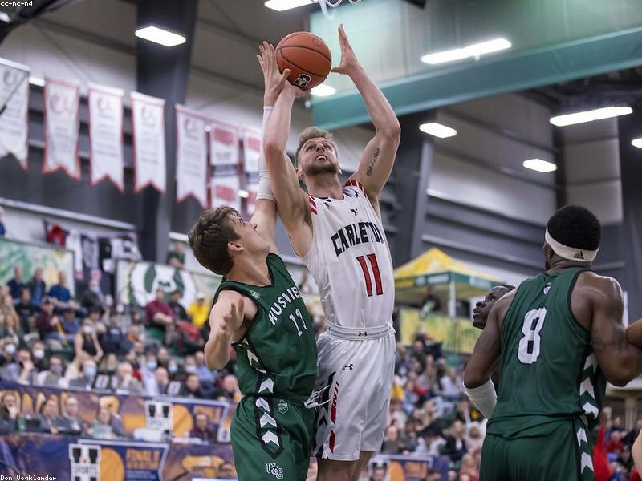
재능은 게임을 이기게 하지만, 팀워크와 이해관계는 진정한 우승을 가져다줍니다.
- 마이클 조던

Slide 3
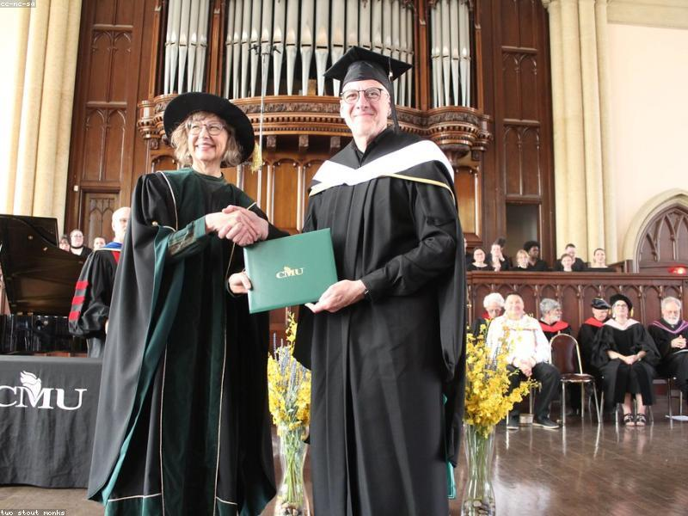
만남은 시작이고, 대화는 진보이며, 협력은 성공이라는 것을 항상 기억하십시오.
- 헨리 포드

Slide 4
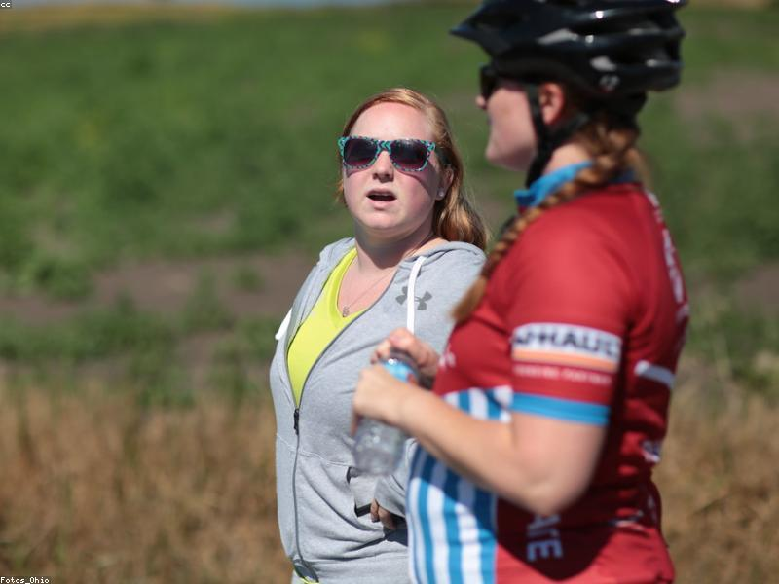
팀워크는 평범한 사람들이 비범한 결과를 낼 수 있도록 만드는 원동력입니다.
- 앤드류 카네기

Slide 5
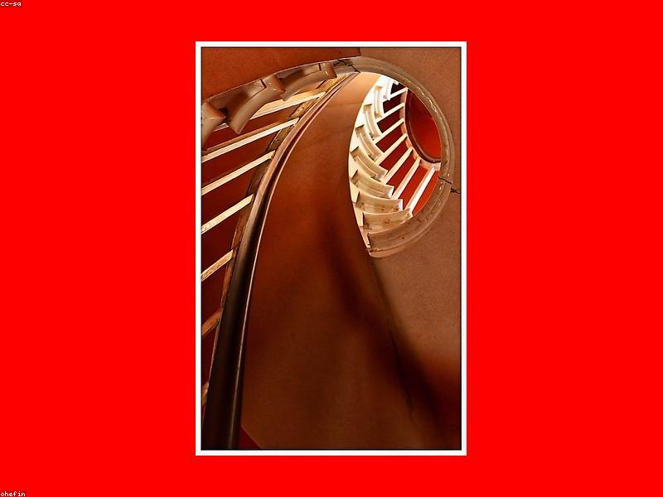
우리가 들이마시는 공기처럼, 신뢰 없이는 어떤 팀도 생존할 수 없습니다.
- 워렌 버핏

Slide 6
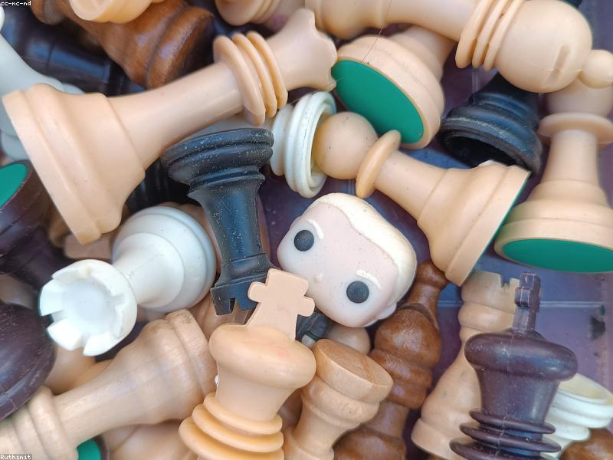
당신의 전략이 아무리 뛰어나도, 혼자 게임을 한다면 언제나 팀에게 질 것입니다.
- 리드 호프만

Slide 7
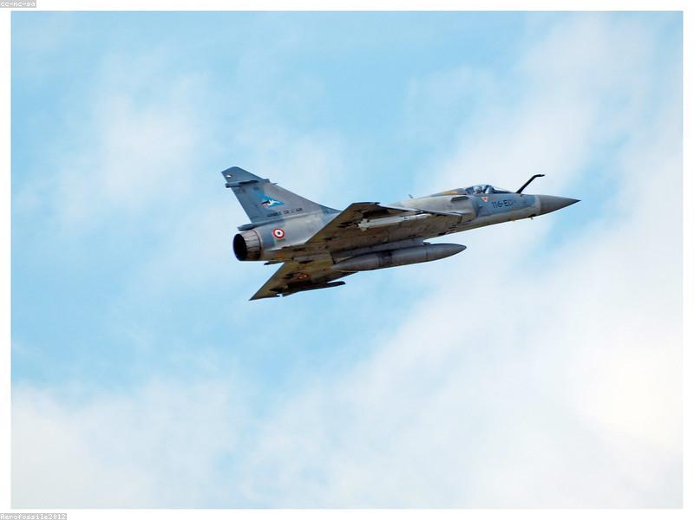
훌륭한 팀은 서로 감추는 것이 없으며, 문제를 두려워하지 않고 함께 해결합니다.
- 에드 캣멀

Slide 8
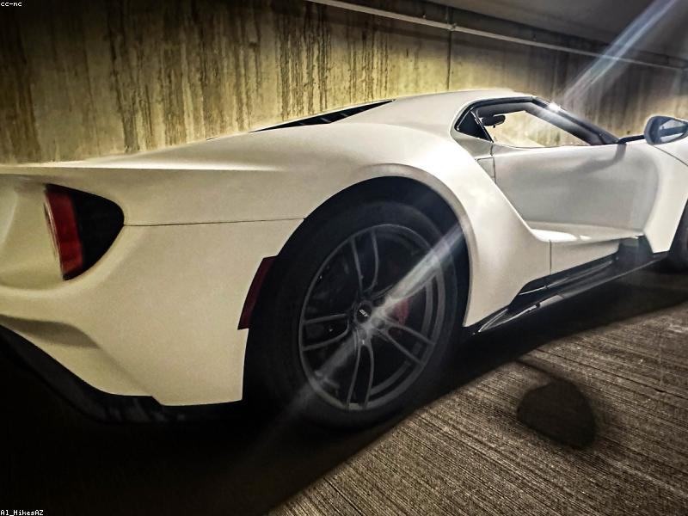
조직을 승리로 이끄는 힘은 25%의 실력과 75%의 팀워크에서 나옵니다.
- 딕 버메일

Slide 9
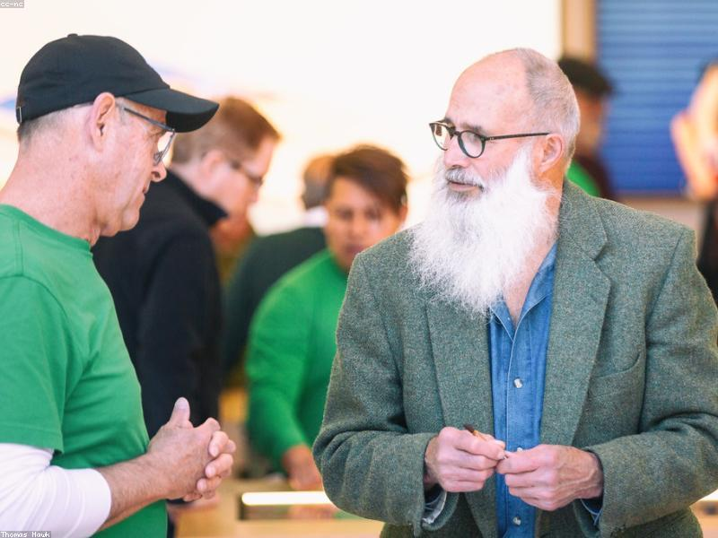
위대한 일은 결코 한 사람이 아니라, 헌신적인 팀에 의해 비로소 완성됩니다.
- 스티브 잡스

Slide 10

개별적으로 우리는 한 방울의 물이지만, 함께 모이면 우리는 거대한 바다가 됩니다.
- 류노스케

Slide 11
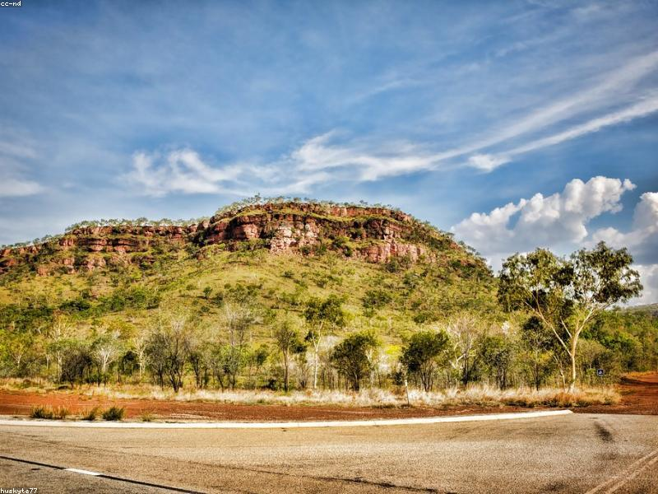
위험을 감수하지 않는 것이야말로 인생에서 가장 큰 위험이라는 것을 명심하십시오.
- 스티븐 코비

Slide 12
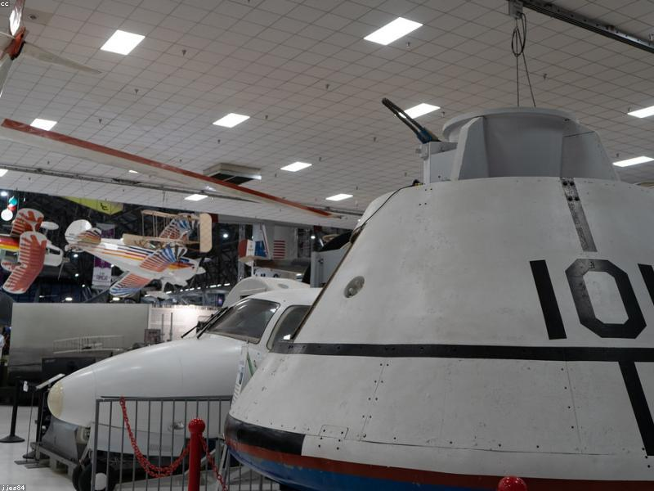
배는 항구에 정박해 있을 때 가장 안전하지만, 그것이 배가 만들어진 존재 이유는 아닙니다.
- 존 A. 셰드

Slide 13
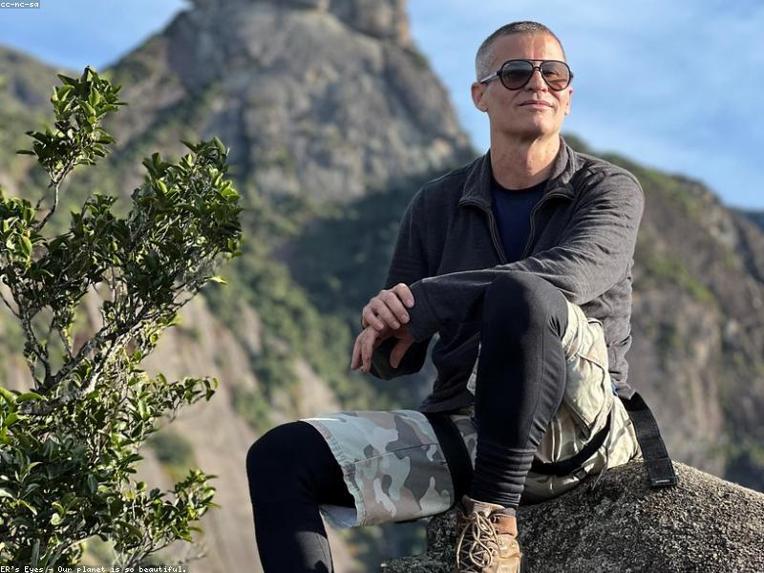
가장 강한 종이 살아남는 것이 아니라, 변화에 가장 잘 적응하는 종이 살아남습니다.
- 찰스 다윈

Slide 14

안락함의 지대에서 벗어나십시오. 편안함의 끝에서야 비로소 진정한 성장이 시작됩니다.
- 로이 T. 베넷

Slide 15
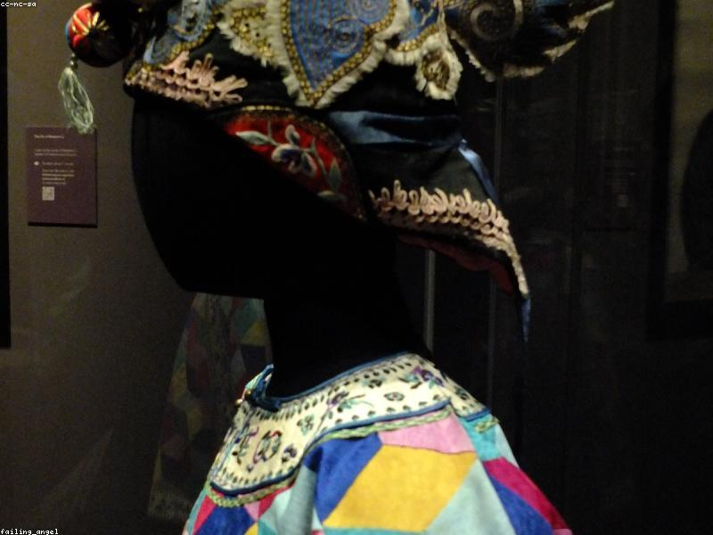
아무것도 하지 않으면 의심과 공포가 생겨나고, 행동하면 자신감과 용기가 생겨납니다.
- 데일 카네기

Slide 16
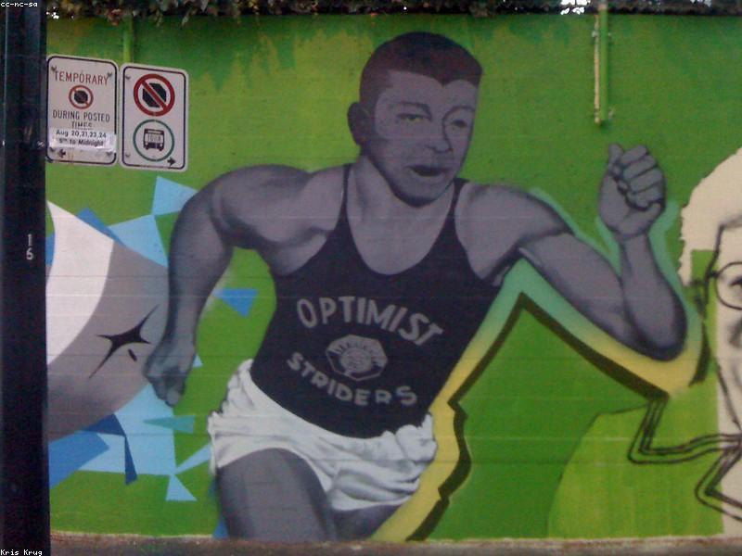
미래를 예측하는 가장 훌륭하고 확실한 방법은 스스로 미래를 창조하는 것입니다.
- 피터 드러커

Slide 17

실패는 다시 시작할 수 있는 기회이며, 이번에는 더 현명하게 시작할 수 있다는 뜻입니다.
- 헨리 포드

Slide 18
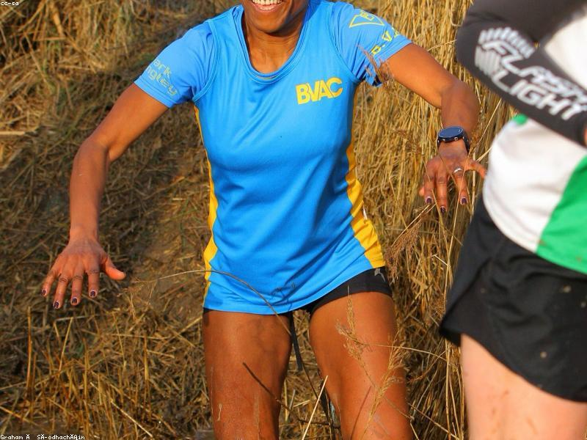
100퍼센트의 확신이 들 때까지 기다린다면, 그때는 이미 늦은 것입니다.
- 하워드 슐츠

Slide 19

시도해보지 않고는 그 누구도 자신이 얼마만큼 해낼 수 있는지 알지 못합니다.
- 푸블릴리우스 시루스

Slide 20

당신의 재능이 아니라 당신의 태도가 당신의 인생의 높이를 결정할 것입니다.
- 지그 지글러

Slide 21
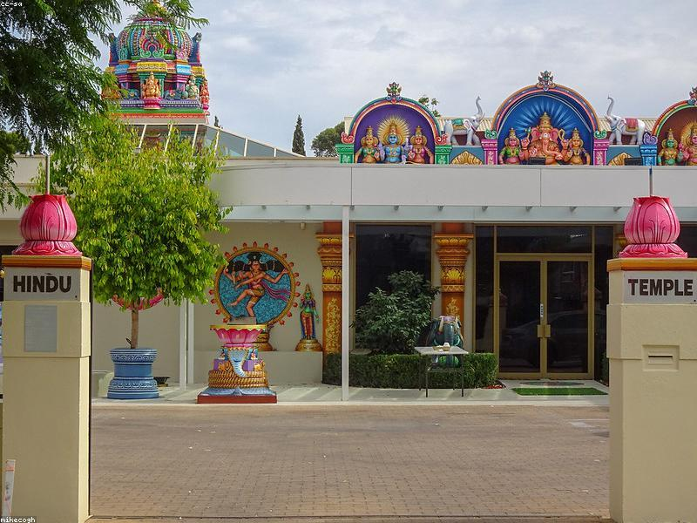
당신이 할 수 있다고 믿든 할 수 없다고 믿든, 당신이 믿는 대로 될 것입니다.
- 헨리 포드

Slide 22

비관론자는 모든 기회에서 어려움을 찾아내고, 낙관론자는 모든 어려움에서 기회를 찾아냅니다.
- 윈스턴 처칠

Slide 23
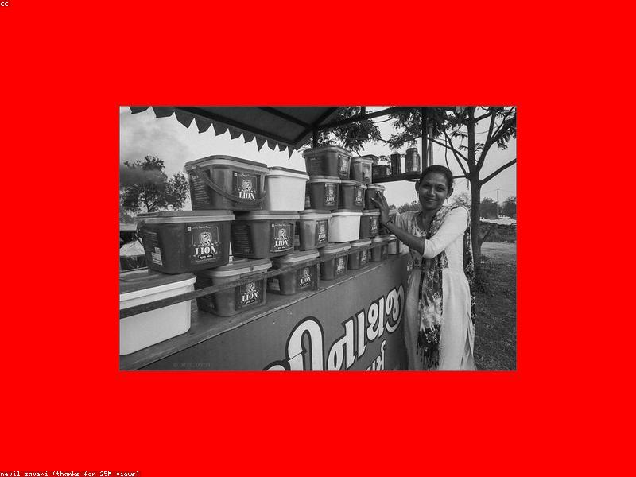
행복해서 웃는 것이 아니라, 웃기 때문에 행복해진다는 사실을 잊지 마십시오.
- 윌리엄 제임스

Slide 24

얼굴을 언제나 태양으로 향하십시오. 그러면 그림자는 당신의 뒤로 물러날 것입니다.
- 헬렌 켈러

Slide 25
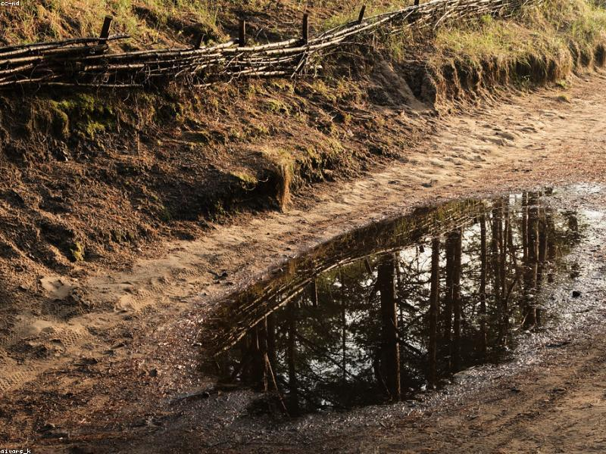
진정한 발견은 새로운 땅을 찾는 것이 아니라, 새로운 눈으로 세상을 보는 것입니다.
- 마르셀 프루스트

Slide 26
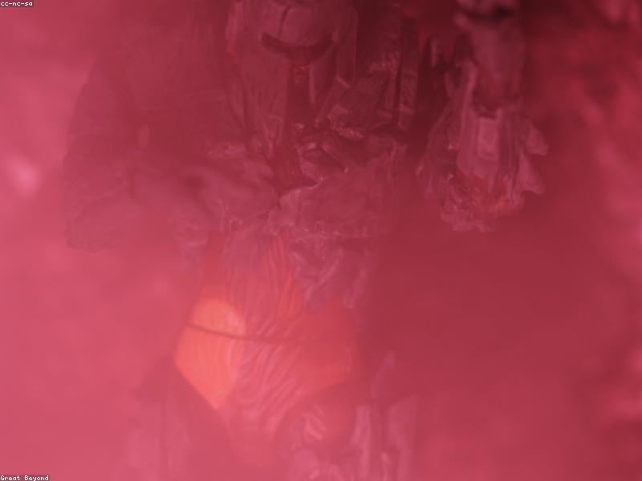
내가 헛되이 보낸 오늘은 어제 죽은 이가 그토록 갈망하던 내일임을 기억하십시오.
- 소포클레스

Slide 27
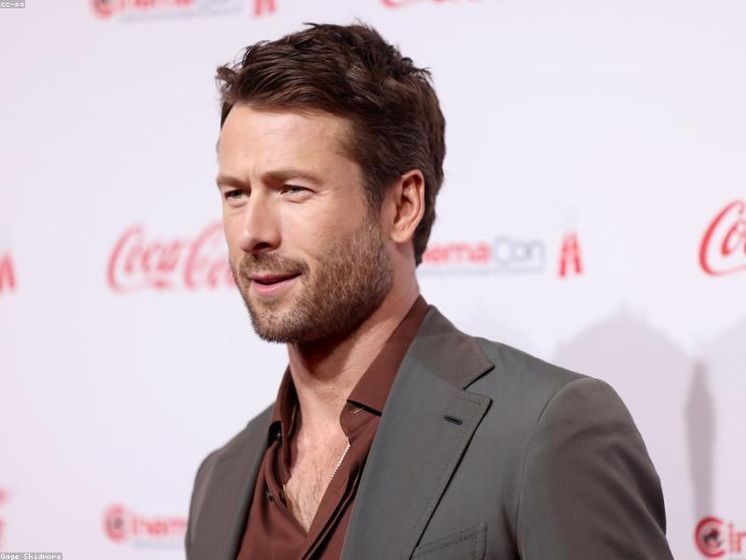
위대한 업적은 대게 커다란 위험을 감수한 결과라는 것을 역사가 증명합니다.
- 헤로도토스

Slide 28
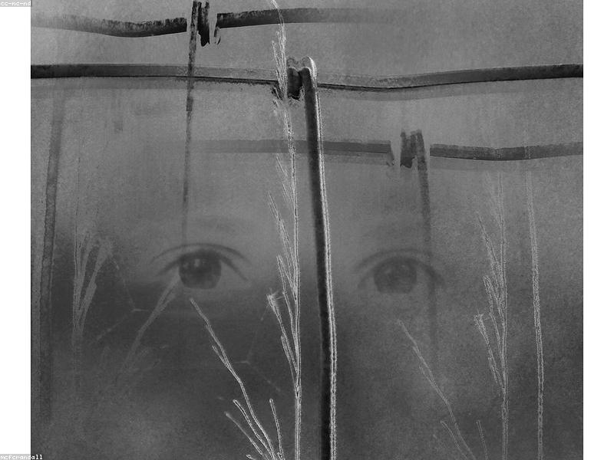
생각하는 대로 살지 않으면, 머지않아 사는 대로 생각하게 될 것입니다.
- 폴 발레리

Slide 29
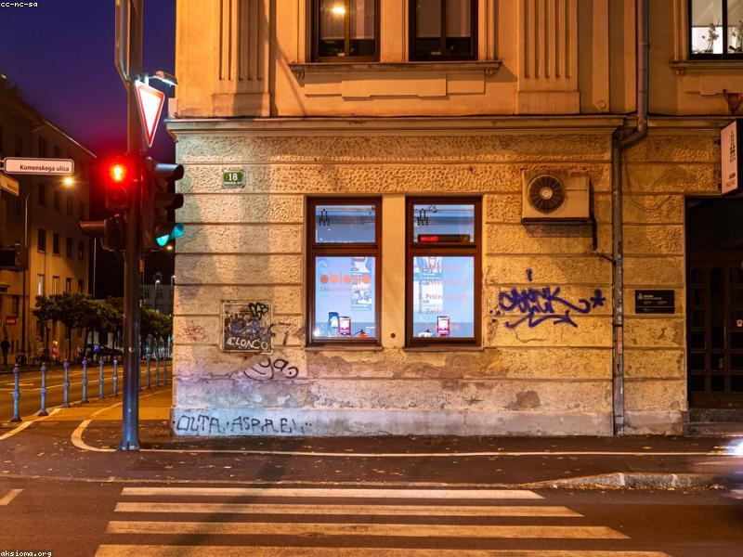
성공한 사람이 되려 하기보다는 가치 있는 사람이 되기 위해 노력하십시오.
- 알베르트 아인슈타인

Slide 30

성공이란 열정을 잃지 않고 실패에서 실패로 거듭 나아가는 능력입니다.
- 윈스턴 처칠

Slide 31

꿈을 꿀 수 있다면 이룰 수도 있습니다. 내 모든 것이 꿈에서 시작되었다는 것을 기억하십시오.
- 월트 디즈니

Slide 32

천재는 1퍼센트의 영감과 99퍼센트의 땀과 노력으로 만들어지는 것입니다.
- 토마스 에디슨

Slide 33

우리는 우리가 반복적으로 하는 행동 그 자체입니다. 그러므로 탁월함은 행동이 아니라 습관입니다.
- 아리스토텔레스

Slide 34
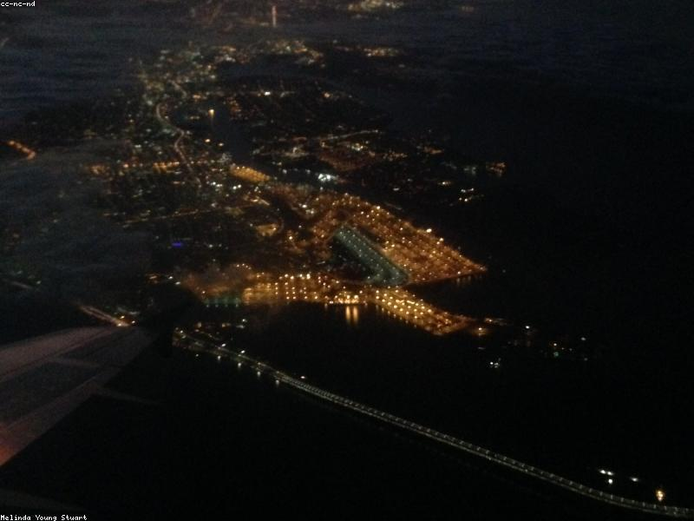
계획 없는 목표는 한낱 꿈에 불과하며, 실행 없는 계획은 시간 낭비일 뿐입니다.
- 생텍쥐페리

Slide 35
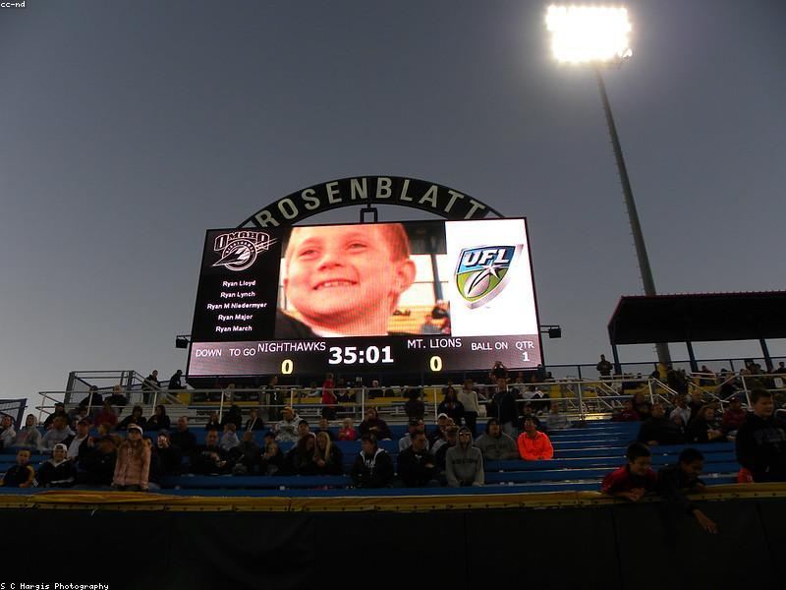
승리는 대개 끈기 있게 노력하는 자에게 돌아간다는 사실을 잊지 마십시오.
- 빈스 롬바르디

Slide 36
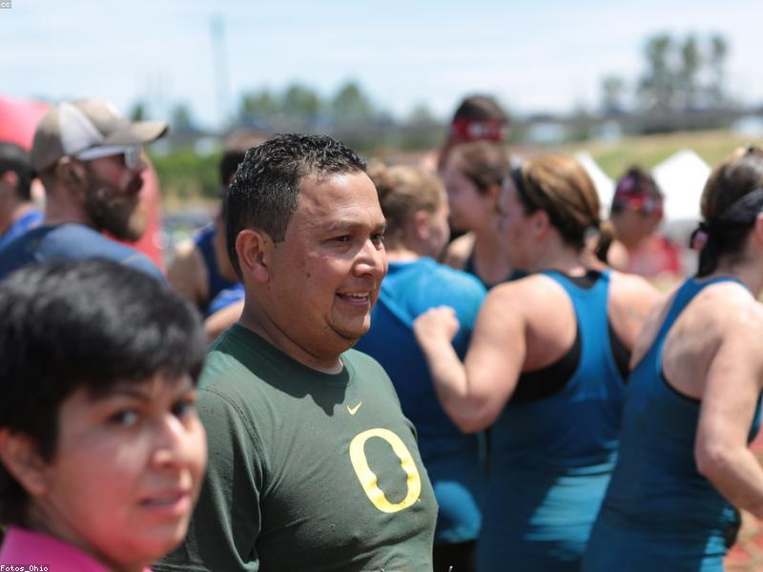
장애물은 당신이 목표에서 눈을 뗐을 때 비로소 보이게 되는 무서운 것들입니다.
- 헨리 포드

Slide 37
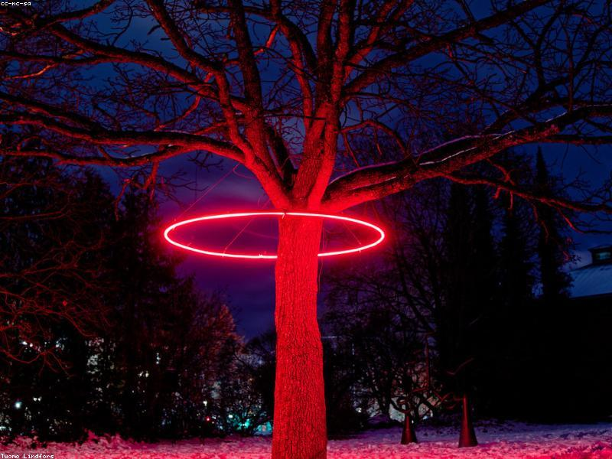
누군가 그늘에 앉아 쉴 수 있는 건, 오래전 다른 누군가가 나무를 심었기 때문입니다.
- 워렌 버핏

Slide 38
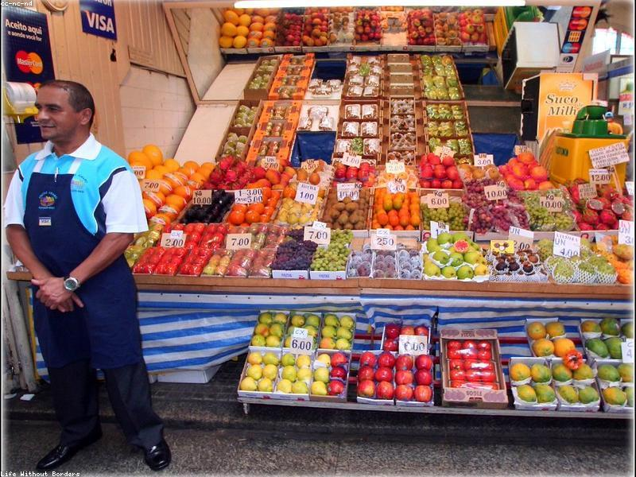
인내는 쓰지만 그 열매는 달다는 것을 기억하고 끝까지 포기하지 마십시오.
- 장 자크 루소

Slide 39

성공이 노력보다 먼저 나오는 곳은 이 세상에서 오직 영어 사전뿐입니다.
- 비달 사순

Slide 40

배움을 멈추는 사람은 스무 살이든 여든 살이든 늙은 것과 다름없습니다.
- 헨리 포드

Slide 41
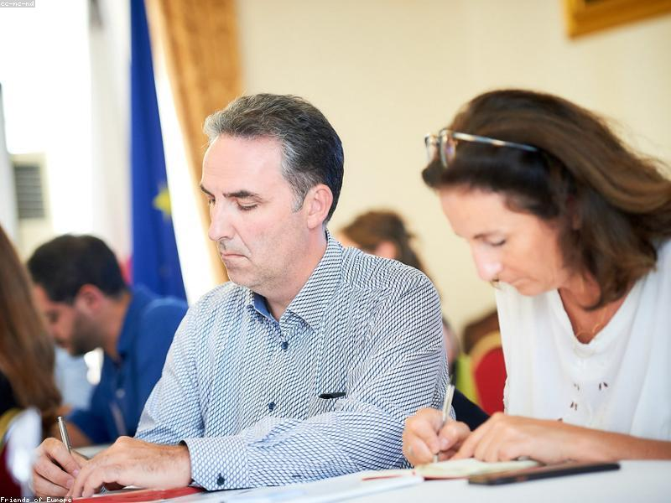
리더십은 다음 세대를 위한 기회를 만들어내는 것이지, 다음 선거를 준비하는 것이 아닙니다.
- 제임스 프리먼 클라크

Slide 42
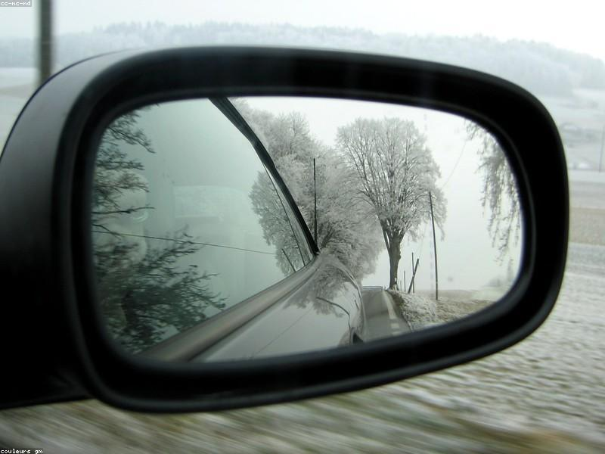
남보다 더 잘하려고 하지 말고, 어제의 나보다 더 잘하려고 노력하십시오.
- 윌리엄 포크너

Slide 43
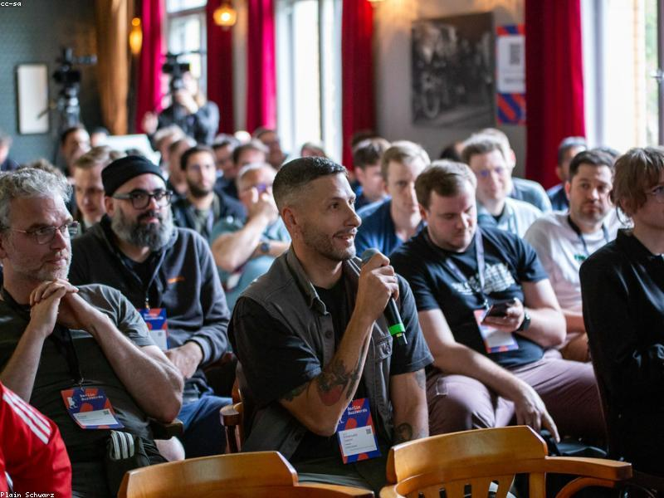
질문을 잊지 않는 것이야말로 지식을 넓히고 지혜를 얻는 가장 빠른 길입니다.
- 알베르트 아인슈타인

Slide 44
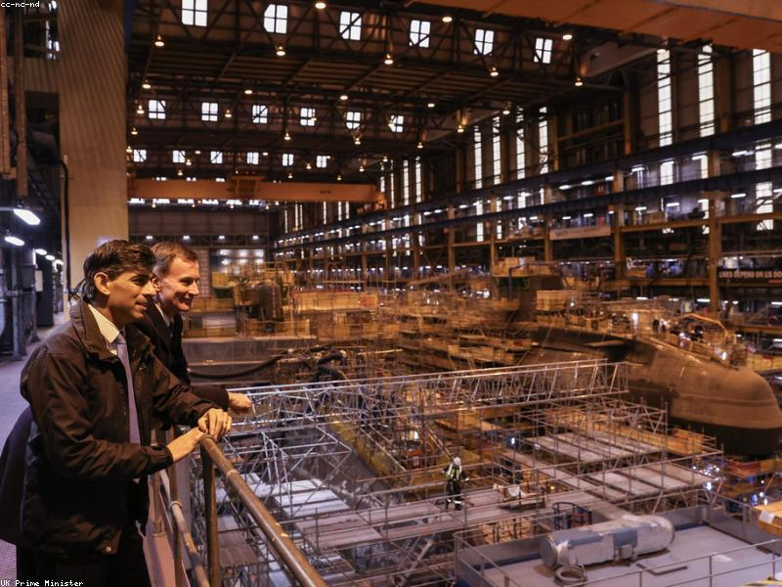
지식에 투자하는 것이야말로 언제나 가장 높은 이자를 지불해 준다는 것을 잊지 마십시오.
- 벤자민 프랭클린

Slide 45
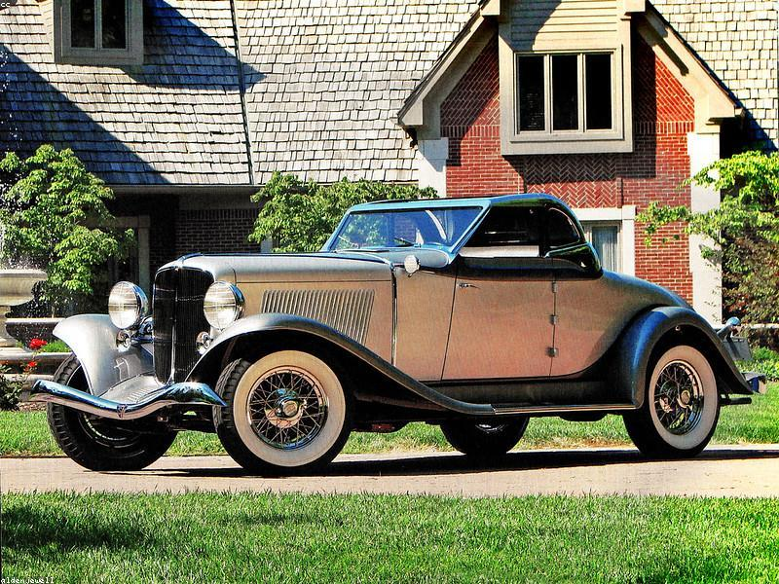
시간을 지배할 줄 아는 사람은 인생을 지배할 줄 아는 사람입니다.
- 에센바흐

Slide 46

가장 유능한 사람은 가장 배울 점이 많은 사람이라는 것을 잊지 마십시오.
- 괴테

Slide 47

리더는 길을 아는 사람이고, 길을 가는 사람이며, 길을 보여주는 사람입니다.
- 존 맥스웰

Slide 48

아는 것만으로는 충분하지 않습니다. 적용해야 합니다. 의지만으로는 충분하지 않습니다. 실행해야 합니다.
- 괴테

Slide 49
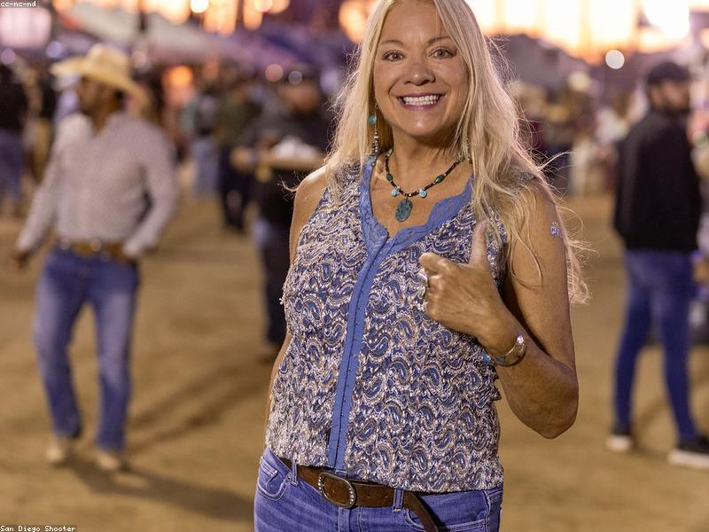
인생에서 가장 큰 영광은 넘어지지 않는 것이 아니라, 넘어질 때마다 다시 일어서는 데 있습니다.
- 넬슨 만델라

